Slide 1



Técnicas de motivación aplicada a la enseñanza-aprendizaje
Lic. Sonia Munguia Vega

Slide 2

¿Qué es la motivación?
Termino que deriva del latín motivus o motus; significa, causa del movimiento.
Motivo, razón, causa que impulsa a una acción.
Otros autores definen la motivación como «la raíz dinámica del comportamiento»; es decir, «los factores o determinantes internos que incitan a una acción»
En educación:
Es el interés que tienen un estudiante por aprender

Slide 3

Tipos de motivación y desmotivación:
Motivación interna Factores que provienen del propio estudiante (gusto por el saber, su percepción de sí, su autoestima y valoración social, búsqueda de reconocimiento).
Motivación externa del profesorado u otro adulto para despertar el interés del estudiante. (cumplidos, hacerlo sentir visto y escuchado, resaltar las incongruencias entre la imagen negativa que el estudiante tiene de sí y lo que logra o puede lograr enfocado en sus habilidades y capacidades)

Slide 4

Desmotivación
Por falta de confianza bajo rendimiento, no encuentra ayuda suficiente, inseguridad, imagen de sí desvalorada a causa de experiencias pasadas.
Por otros intereses extra-académicos motivado por el mundo adulto y la transición a la vida laboral, poco o nulo interés por el currículum escolar e interés solo en contenidos que le resulten relevantes.
Por problemas personales familiares, conductuales, adicciones, de salud, inconstancia, desánimo.

Slide 5
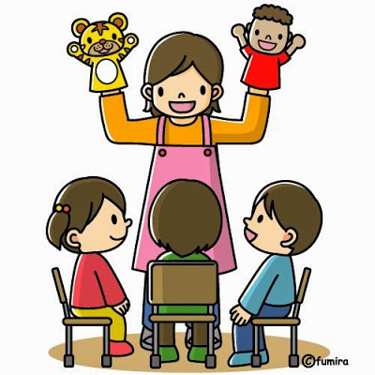
“El aprendizaje real en la clase depende de la habilidad del profesor para mantener y mejorar la motivación que traían los estudiantes al comienzo del curso. Sea cual sea el nivel de motivación que traen los estudiantes, será cambiado, a mejor o a peor, por lo que ocurra en el aula” (Ericksen, 1978).
Una de las mejores maneras de mejorar el aprendizaje es mejorar la calidad de la enseñanza.

Slide 6

Características que más contribuyen a la motivación
Según estudios universitarios se citan:
El entusiasmo del profesor, su estilo.
La importancia del material.
La organización de la asignatura.
El nivel apropiado de dificultad del material.
La participación activa de los estudiantes.
La variedad en el uso de tecnologías docentes.
La conexión entre el profesor y los estudiantes.
El uso de ejemplos apropiados, concretos y entendibles.

Slide 7

En relación al entusiasmo y la expresividad del profesor:
Dejar claro al alumno que el profesor quiere ayudarle a aprender.
Usar el sentido del humor.
Jugar con los distintos tonos de voz
Capacidad creativa y de improvisación
Atención, mirada, movimiento y panorama

Slide 8
¿Cómo motivamos?
1) Conociendo al estudiante, sus habilidades, fortalezas, intereses, debilidades, miedos y necesidades.
2) Tratar a los estudiantes con respeto y confianza, no tratarlos de manera peyorativa ni ridiculizarlos, menos aun ponerles sobrenombres o insultos.
3) Intentar individualizar la enseñanza en la medida de lo posible. Dedicar tiempo a cada estudiante, acercarse a cada uno para ver y apoyar su progreso.
4) Tener clara la meta de que se quiere que aprendan
5) Tener altas expectativas de los estudiantes, enfocándose en lo que pueden y con ello animarlo a seguir intentando lo que les cuesta.
6) Variar los métodos de enseñanza, innovar, usar diversos recursos didácticos
7) Dar el espacio a los estudiantes para que hablen desde su yo y expresen sus dudas, ideas, sentimientos y experiencias.
8) Asignarles responsabilidades de liderazgo para hacerlos sentir protagonistas.

Slide 9
Para que el estudiante pueda aprender
Concientizar
Motivar
Inspirar
¿Cuándo?
Desde
¿Cómo hacer eso?
Antes
Durante
Después
Yo
Tú
Tu
Él/ella
Mi
Preguntas
Ejemplos
Enlaces a la vida real
¿Para qué les sirve?
¿Qué consecuencias?
¿Qué ventajas?
Esquema de Laurie Ijzerman

Slide 10
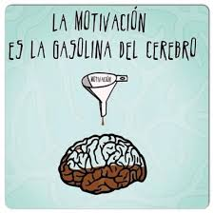
!GRACIAS
POR SU ATENCIÓN!

Slide 11
Bibliografía
https://educrea.cl/tecnicas-de-ensenanza-para-mejorar-la-motivacion-de-los-estudiantes/
• Clegg, V.L. Teaching Behaviors which stimulate student motivation to learn. Unpublished
doctoral dissertation, Kansas State University, 1979.
https://es.slideshare.net/peremarques/motivacion-cmo-motivar-a-los-alumnos-v10

